Slide 1
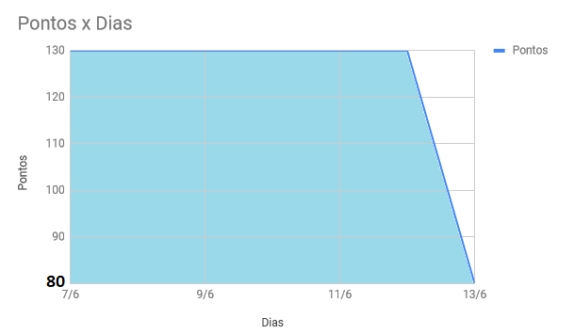
Planned: [0|30-0]Criar exemplo de modelo HTML e substituir com parâmetros reais [10|50-0]Criar página no i-educar para emitir parametros [0|50-50]Criar documentação de casos de uso Done: [10|50-0]Criar página no i-educar para emitir parâmetros – 13/06 Não completados: [0|30-0]Criar exemplo de modelo HTML e substituir com parâmetros reais [0|50-50]Criar documentação de casos de uso
Retrospectiva
#VemHexa

